Slide 1
Πληροφορική II
Ελληνική Δημοκρατία
Τεχνολογικό Εκπαιδευτικό Ίδρυμα Ηπείρου
Ενότητα 2 : Αλγόριθμοι
Δρ. Γκόγκος Χρήστος

Slide 2
Ανοιχτά Ακαδημαϊκά Μαθήματα στο ΤΕΙ Ηπείρου
Τμήμα Χρηματοοικονομικής & Ελεγκτικής (Παράρτημα Πρέβεζας)
Πληροφορική ΙI
Ενότητα 2 : Αλγόριθμοι
Δρ. Γκόγκος Χρήστος
Επίκουρος Καθηγητής
Άρτα, 2015

Slide 3
Άδειες Χρήσης
Το παρόν εκπαιδευτικό υλικό υπόκειται σε άδειες χρήσης Creative Commons.
Για εκπαιδευτικό υλικό, όπως εικόνες, που υπόκειται σε άλλου τύπου άδειας χρήσης, η άδεια χρήσης αναφέρεται ρητώς.

Slide 4
Χρηματοδότηση
Το έργο υλοποιείται στο πλαίσιο του Επιχειρησιακού Προγράμματος «Εκπαίδευση και Δια Βίου Μάθηση» και συγχρηματοδοτείται από την Ευρωπαϊκή Ένωση (Ευρωπαϊκό Κοινωνικό Ταμείο) και από εθνικούς πόρους.
Το έργο «Ανοικτά Ακαδημαϊκά Μαθήματα στο TEI Ηπείρου» έχει χρηματοδοτήσει μόνο τη αναδιαμόρφωση του εκπαιδευτικού υλικού.
Το παρόν εκπαιδευτικό υλικό έχει αναπτυχθεί στα πλαίσια του εκπαιδευτικού έργου του διδάσκοντα.

Slide 5
Τι είναι αλγόριθμος;
Αλγόριθμος είναι ένα διατεταγμένο σύνολο από σαφή βήματα το οποίο παράγει κάποιο αποτέλεσμα και τερματίζεται σε πεπερασμένο χρόνο.
Ο αλγόριθμος δέχεται μια είσοδο, ακολουθεί η επεξεργασία της εισόδου και παράγει μια έξοδο.
ΠΕΠΕΡΑΣΜΕΝΟ = ΌΧΙ ΑΠΕΙΡΟ

Slide 6
Παράδειγμα αλγορίθμου
Ο αλγόριθμος δέχεται ως είσοδο μια λίστα από Ν ακεραίους.
Θέλουμε να κατασκευάσουμε έναν αλγόριθμο για την εύρεση του μεγαλύτερου ακεραίου από μια λίστα θετικών ακεραίων.
Ο αλγόριθμος θα πρέπει να μπορεί να βρίσκει τον μεγαλύτερο ακέραιο από μια λίστα ακεραίων οποιουδήποτε μεγέθους (5, 1.000, 10.000, 1.000.000 κ.λπ.)
Ο αλγόριθμος πρέπει να είναι γενικός και να μην εξαρτάται από το πλήθος των ακεραίων.
Βήμα 1. Ο αλγόριθμος ορίζει ένα στοιχείο δεδομένων με όνομα ΜΕΓΙΣΤΟΣ και του δίνει ως τιμή τον πρώτο ακέραιο της λίστας
Βήμα 2. Αν ο επόμενος ακέραιος είναι μεγαλύτερος από την τιμή που υπάρχει στο ΜΕΓΙΣΤΟΣ όρισε τον ως νέα τιμή του ΜΕΓΙΣΤΟΣ
Βήμα 3. Αν η λίστα των ακεραίων έχει και άλλα στοιχεία πήγαινε στο Βήμα 2
Βήμα 4. Παρουσίασε ως έξοδο την τιμή του ΜΕΓΙΣΤΟΣ

Slide 7
Αριθμητικό παράδειγμα
ΛΙΣΤΑ ΤΙΜΩΝ {13, 6, 17, 14, 15}
ΜΕΓΙΣΤΟΣ = 13
6 > ΜΕΓΙΣΤΟΣ ➔ ΌΧΙ
17 > ΜΕΓΙΣΤΟΣ ➔ ΝΑΙ ➔ ΜΕΓΙΣΤΟΣ = 17
14 > ΜΕΓΙΣΤΟΣ ➔ ΌΧΙ
15 > ΜΕΓΙΣΤΟΣ ➔ ΌΧΙ
Συνεπώς ΜΕΓΙΣΤΟΣ = 17

Slide 8
Βασικές αλγοριθμικές δομές
Δομή ακολουθίας (sequence)
Οι εντολές εκτελούνται στην σειρά η μια μετά την άλλη. Για να εκτελεστεί μια εντολή θα πρέπει να έχει ολοκληρωθεί η εκτέλεση της προηγούμενης.
Δομή απόφασης (selection)
Αφορά περιπτώσεις που ελέγχεται μια συνθήκη. Αν το αποτέλεσμα του ελέγχου είναι η τιμή αληθής τότε εκτελείται μια ακολουθία εντολών ενώ αν είναι ψευδής εκτελείται μια διαφορετική ακολουθία εντολών.
Δομή επανάληψης (repetition)
Επιτρέπει την επανάληψη της ίδιας ακολουθίας εντολών.

Slide 9
Δομή ακολουθίας
Οι εντολές εκτελούνται στην σειρά η μια μετά την άλλη
Για να εκτελεστεί μια εντολή θα πρέπει να έχει ολοκληρωθεί η εκτέλεση της προηγούμενης
Χρησιμοποιείται στην λύση απλών προβλημάτων
Ενέργεια 1
Ενέργεια 2
…
Ενέργεια Ν

Slide 10
Δομή απόφασης
Αφορά περιπτώσεις που ελέγχεται μια συνθήκη
Αν το αποτέλεσμα του ελέγχου είναι η τιμή αληθής (true) τότε εκτελείται μια ακολουθία εντολών ενώ αν είναι ψευδής (false) εκτελείται μια διαφορετική ακολουθία εντολών
Αν συνθήκη τότε
σειρά ενεργειών 1
Αλλιώς
σειρά ενεργειών 2
Τέλος_αν
Συνθήκη είναι μια λογική έκφραση που μπορεί να είναι είτε αληθής είτε ψευδής (π.χ. ταχύτητα > 60)

Slide 11
Δομή επανάληψης
Επιτρέπει την επανάληψη της ίδιας ακολουθίας εντολών
Η δομή επανάληψης ονομάζεται και βρόχος επανάληψης (loop)
Όσο συνθήκη επανάλαβε
σειρά ενεργειών
Τέλος_επανάληψης

Slide 12
Τρόποι αναπαράστασης αλγορίθμων
Διάγραμμα Ροής (flowchart)
Είναι μια σχηματική παράσταση ενός αλγορίθμου. Δεν περιέχει τις λεπτομέρειες του αλγορίθμου αλλά προσπαθεί να δώσει την γενική ιδέα του.
Ψευδοκώδικας (pseudo code)
Είναι μια αναπαράσταση ενός αλγορίθμου σε φυσική γλώσσα. Αν και δεν υπάρχει κάποιο πρότυπο για τον ψευδοκώδικα σε γενικές γραμμές θυμίζει την σύνταξη μιας πραγματικής γλώσσας προγραμματισμού όπως η PASCAL.
Κωδικοποίηση (coding)
Αφορά την αναπαράσταση ενός αλγορίθμου σε μια πραγματική γλώσσα προγραμματισμού όπως η C, η Java, η Basic κοκ τηρώντας όλους τους συντακτικούς κανόνες που επιβάλει η γλώσσα.

Slide 13
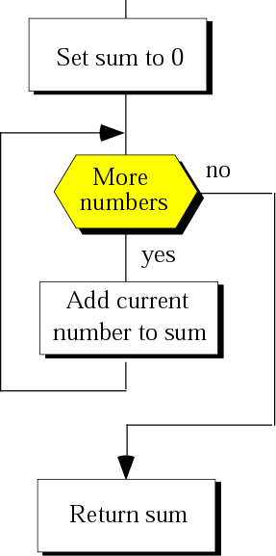
Παράδειγμα διαγράμματος ροής
Παράδειγμα άθροισης μιας ακολουθίας αριθμών

Slide 14
Ψευδοκώδικας
Μεταβλητή: Ποσότητα που η τιμή της μπορεί να μεταβάλλεται
Εκχώρηση: Αναθέτει το αποτέλεσμα μιας έκφρασης σε μια μεταβλητή
X←2+3
Εντολή εισόδου: Δέχεται μια τιμή από τον χρήστη
Διάβασε x
Εντολή εξόδου: Εμφανίζει ένα αποτέλεσμα στην μονάδα εξόδου (οθόνη, εκτυπωτής κ.α.)
Εμφάνισε x

Slide 15
Παράδειγμα ψευδοκώδικα
Αλγόριθμος Άθροισμα
sum←0
k←1
Όσο k <= 10 επανάλαβε
Διάβασε x
sum ← sum + x
k ← k + 1
Τέλος_επανάληψης
Εμφάνισε sum
Τέλος Άθροισμα
Παράδειγμα άθροισης δέκα τιμών που εισάγονται από τον χρήστη

Slide 16
Παράδειγμα κωδικοποίησης σε γλώσσα C++
#include <iostream>
#include <cstdlib>
using namespace std;
int main()
{
int sum, k, x;
sum=0;
k=1;
while (k<=10)
{
cin >> x;
sum = sum + x;
k = k + 1;
}
cout << "RESULT" << sum;
system("pause");
return 0;
}
Παράδειγμα άθροισης δέκα τιμών που εισάγονται από το χρήστη

Slide 17
Αντιμετάθεση μεταβλητών (swap)
Λανθασμένη αντιμετάθεση
…
Διάβασε α, β
α ← β;
β ← α;
Εμφάνισε α, β
…
Λάθος οι τιμές των α και β στο τέλος θα είναι ίδιες
Έστω ότι ο χρήστης δίνει στο α την τιμή 5 και στο β την τιμή 10
α β
5 10
10
------------------
Άρα οι τιμές και των 2 μεταβλητών όταν εκτελεστούν οι εντολές είναι 10

Slide 18
Αντιμετάθεση μεταβλητών (swap)
Σωστή αντιμετάθεση με την χρήση βοηθητικής μεταβλητής
…
Διάβασε α, β
t ← α;
α ← β;
β ← t;
Εμφάνισε α, β
…
2
α
β
3
1
t

Slide 19
Παράδειγμα 1 (Δομή ακολουθίας)
Αλγόριθμος που υπολογίζει το άθροισμα 2 ακεραίων
Αλγόριθμος Θ1
Διάβασε α, β
γ←α+β
Εμφάνισε γ
Τέλος Θ1

Slide 20
Παράδειγμα 2 (Δομή απόφασης)
Αλγόριθμος που βρίσκει τη μεγαλύτερη ανάμεσα σε τιμές που δίνει ο χρήστης
Αλγόριθμος Θ2
Διάβασε βαθμός
Αν βαθμός >=5 τότε
Εμφάνισε “Προάγεται”
Αλλιώς
Εμφάνισε “Απορρίπτεται”
Τέλος_αν
Τέλος Θ2

Slide 21
Παράδειγμα 3 (Δομή επανάληψης)
Αλγόριθμος που βρίσκει τη μεγαλύτερη ανάμεσα σε τιμές που δίνει ο χρήστης
Αλγόριθμος Θ3
Διάβασε x
max←x
Όσο x<>0 επανάλαβε
Αν x>max τότε
max←x
Τέλος_αν
Διάβασε x
Τέλος_επανάληψης
Εμφάνισε max
Τέλος Θ3

Slide 22
Βασικοί αλγόριθμοι
Άθροιση
Γινόμενο
Ελάχιστο και μέγιστο
Ταξινόμηση
Αναζήτηση

Slide 23
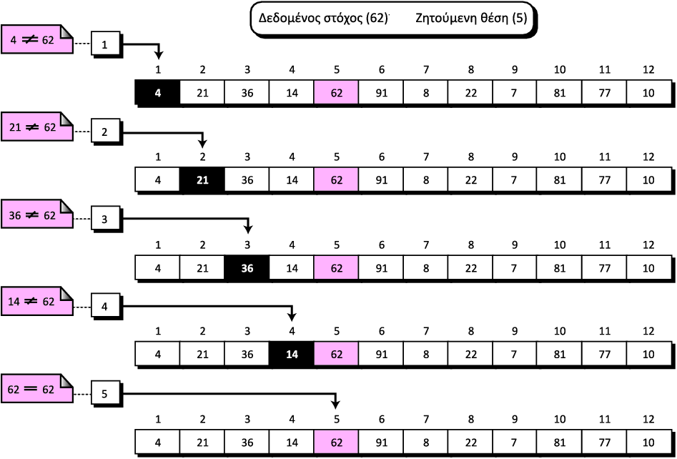
Ακολουθιακή αναζήτηση
Αναζήτηση είναι η διαδικασία εντοπισμού της θέσης ενός στοιχείου σε μια λίστα στοιχείων
Η ακολουθιακή αναζήτηση εφαρμόζεται όταν η λίστα είναι ταξινομημένη
Εξετάζει όλα τα στοιχεία ένα προς ένα μέχρι να βρεθεί το στοιχείο που ψάχνουμε ή να φτάσουμε στο τέλος της λίστας
Δεν είναι αποδοτικός τρόπος αναζήτησης

Slide 24
Δυαδική αναζήτηση
Απαιτεί η λίστα να είναι ταξινομημένη
Είναι αποδοτικός τρόπος αναζήτησης
Ελέγχει το μεσαίο στοιχείο της ταξινομημένης λίστας
Εντοπίζει αν ο στόχος είναι στο δεξί μισό ή στο αριστερό μισό
Απορρίπτει το μισό στο οποίο δεν μπορεί να βρίσκεται ο στόχος
Επαναλαμβάνει την διαδικασία για το τμήμα που μένει

Slide 25
Ταξινόμηση φυσαλίδας (bubble sort)
Είσοδος: 25,13,8,17,9
|25,13,8,17,9
|25,13,8,9,17
|25,13,8,9,17
|25,8,13,9,17
8,|25,13,9,17
8,|25,13,9,17
8,|25,9,13,17
8,9,|25,13,17
8,9,|25,13,17
8,9,13,|25,17
8,9,13,25,17|
Η λίστα διαιρείται σε 2 υπό-λίστες (ταξινομημένη αριστερά και αταξινόμητη δεξιά)
Γίνονται συγκρίσεις διαδοχικών στοιχείων από το τέλος προς την αρχή και αντιμετάθεση στοιχείων αν δεν είναι στην σωστή σειρά
Το μικρότερο στοιχείο της αταξινόμητης υπό-λίστας αναδύεται προς τα αριστερά

Slide 26
Ταξινόμηση με επιλογή (selection sort)
Η λίστα διαιρείται σε 2 υπό-λίστες (ταξινομημένη αριστερά και αταξινόμητη δεξιά)
Θεωρούμε ότι οι δύο λίστες χωρίζονται από ένα φανταστικό τείχος
Βρίσκουμε το μικρότερο στοιχείο της αταξινόμητης λίστας και το τοποθετούμε στην αρχή των αταξινόμητων δεδομένων.
Το στοιχείο που αντικαθιστά παίρνει την θέση που είχε το μικρότερο στοιχείο.
Επεκτείνουμε την ταξινομημένη λίστα κατά ένα στοιχείο προς τα δεξιά
Είσοδος: 25,33,18,17,11,23
|25,33,18,17,11,23
|11,33,18,17,25,23
11,|33,18,17,25,23
11,|17,18,33,25,23
11,17,|18,33,25,23
11,17,|18,33,25,23
11,17,18,|33,25,23
11,17,18,|23,25,33
11,17,18,23,|25,33
11,17,18,23,|25,33
11,17,18,23,25,|33
11,17,18,23,25,|33
11,17,18,23,25,33|

Slide 27
Ταξινόμηση με εισαγωγή
Η λίστα διαιρείται σε 2 υπό-λίστες (ταξινομημένη αριστερά και αταξινόμητη δεξιά)
Επιλέγεται το πρώτο στοιχείο της αταξινόμητης λίστας και τοποθετείται στην σωστή θέση στην ταξινομημένη λίστα μετακινώντας όσα στοιχεία χρειαστεί προς τα δεξιά
Είσοδος: 25,13,8,17,9
|25,13,8,17,9
Επιλογή του 25
25,|13,8,17,9
Επιλογή του 13
13,25,|8,17,9
Επιλογή του 8
8,13,25,|17,9
Επιλογή του 17
8,13,17,25,|9
Επιλογή του 9
8,13,17,25,9|

Slide 28
Υποαλγόριθμοι
Ένας αλγόριθμος μπορεί να χωριστεί σε μικρότερες μονάδες που ονομάζονται υποαλγόριθμοι
Το ίδιο ισχύει και για τους υποαλγόριθμους
Πλεονεκτήματα υποαλγορίθμων
Ευκολότερη κατανόηση αλγορίθμου
Συντομότερη ανάπτυξη αλγορίθμου

Slide 29
Δομημένος προγραμματισμός
Ο δομημένος προγραμματισμός ορίζει ότι ένας αλγόριθμος θα πρέπει να χωρίζεται σε μικρότερες υπομονάδες που ονομάζονται υποπρογράμματα.
Κάθε υποπρόγραμμα με την σειρά του διαιρείται σε μικρότερα υποπρογράμματα μέχρι τα υποπρογράμματα να γίνουν στοιχειώδη και συνεπώς εύκολα υλοποιήσιμα
ΥΠΟΠΡΟΓΡΑΜΜΑ
ΚΥΡΙΟ
ΠΡΟΓΡΑΜΜΑ

Slide 30
Αναδρομή (recursion)
Αναδρομή ονομάζεται η διαδικασία κατά την οποία ένας αλγόριθμος καλεί τον εαυτό του
Οι αναδρομικοί αλγόριθμοι συνήθως λύνουν «κομψά» ένα πρόβλημα
Υπολογισμός παραγοντικού του n αναδρομικά:
Παραγοντικό του n
Αν το n=0 τότε
επέστρεψε 1
Αλλιώς
πολλαπλασίασε το n με το παραγοντικό του n-1
Τέλος_αν
Παραγοντικό του n (συμβολίζεται n!)
Αν το n=0 τότε είναι 1
Αν το n>0 τότε είναι n*(n-1)*(n-2)*…*3*2*1
π.χ. 5! = 5*4*3*2*1=120

Slide 31
Βιβλιογραφία
Forouzan B., Mosharaf F. Εισαγωγή στην επιστήμη των υπολογιστών. Εκδόσεις Κλειδάριθμος (2010)
Σταυρακούδης Α. Εισαγωγή στις υπολογιστικές μεθόδους για τις οικονομικές και επιχειρησιακές σπουδές. Κλειδάριθμος (2012)
Ταμπακάς Β. Εισαγωγής τις βάσεις δεδομένων. Εκδότης Β. Ταμπακάς (2009)
Γιαννακουδάκης Ε. Σχεδιασμός και διαχείριση Βάσεων Δεδομένων. Εκδόσεις Ευγενία Σ. Μπένου (2009).
Biermann A. Σπουδαίες ιδέες στην επιστήμη των υπολογιστών. Πανεπιστημιακές εκδόσεις Κρήτης (2008).
Brookshear J.G. Η επιστήμη των υπολογιστών, μια ολοκληρωμένη παρουσίαση. Εκδόσεις Κλειδάριθμος (2009).
Πληροφοριακά συστήματα επιχειρήσεων II. Πολλάλης, Γιαννακόπουλος, Δημόπουλος. Εκδόσεις Σταμούλη (2004).

Slide 32
Σημείωμα Αναφοράς
Copyright Τεχνολογικό Ίδρυμα Ηπείρου. Δρ. Γκόγκος Χρήστος.
Πληροφορική ΙI.
Έκδοση: 1.0 Άρτα, 2015. Διαθέσιμο από τη δικτυακή διεύθυνση:
http://eclass.teiep.gr/OpenClass/courses/ACC137/
ΔΙΑΤΑΡΑΧΕΣ ΦΩΝΗΣ, Ενότητα 0, ΤΜΗΜΑ ΛΟΓΟΘΕΡΑΠΕΙΑΣ, ΤΕΙ ΗΠΕΙΡΟΥ - Ανοιχτά Ακαδημαϊκά Μαθήματα στο ΤΕΙ Ηπείρου

Slide 33
Σημείωμα Αδειοδότησης
Το παρόν υλικό διατίθεται με τους όρους της άδειας χρήσης Creative Commons Αναφορά Δημιουργού-Μη Εμπορική Χρήση-Όχι Παράγωγα Έργα 4.0 Διεθνές [1] ή μεταγενέστερη. Εξαιρούνται τα αυτοτελή έργα τρίτων π.χ. φωτογραφίες, Διαγράμματα κ.λ.π., τα οποία εμπεριέχονται σε αυτό και τα οποία αναφέρονται μαζί με τους όρους χρήσης τους στο «Σημείωμα Χρήσης Έργων Τρίτων».
Ο δικαιούχος μπορεί να παρέχει στον αδειοδόχο ξεχωριστή άδεια να χρησιμοποιεί το έργο για εμπορική χρήση, εφόσον αυτό του ζητηθεί.
[1]
http://creativecommons.org/licenses/by-nc-nd/4.0/deed.el

Slide 34
Τέλος Ενότητας
Επεξεργασία: Ευάγγελος Καρβούνης
Άρτα, 2015

Slide 35
Τέλος Ενότητας
Αλγόριθμοι

